Slide 1
PROYECTO ACADÉMICO
ClanRest Gestión
RESULTADO
20
Avance de Proyecto Final 3
pruebas aprobadas
Arquitectura, recursos Java, seguridad, pruebas y producto funcional
Exportación Excel
Roles y auditoría
Cobertura funcional completa
Juan Abel Coveñas Fernandez | Hector Zenon Huamani Paxi | Carlos Daniel Requejo Tello
Curso Integrador I Sistemas Software | Docente: Bernardo Rivera Abad | 29 de octubre de 2026
Notes:
Presentar el proyecto y el objetivo del Avance 3.
Indicar que la exposición reúne diseño, implementación y evidencias verificables.

Slide 2
CONTEXTO
02
Problema, objetivo y alcance
Problema
Alcance funcional
La operación de catering se gestionaba con datos dispersos, poca trazabilidad y riesgo de errores en cotizaciones, inventario y pagos.
Autenticación
Clientes
Catálogo
Cotizaciones
Eventos
Calendario
Inventario
Movimientos
Pagos
Alertas
Reportes
Usuarios
Necesidad central
Roles
Auditoría
Unificar la información y controlar el ciclo completo del servicio.
Objetivo: controlar desde el registro del cliente hasta el cierre del evento y sus reportes.
ClanRest Gestión | Avance de Proyecto Final 3
Notes:
Explicar el problema operativo en una frase.
Recorrer los módulos y aclarar que todos están disponibles en la interfaz.

Slide 3
DISEÑO DE LA SOLUCIÓN
03
Arquitectura MVC, DAO y principios SOLID
Vista
Controlador
Servicio
DAO
Datos
Thymeleaf + Bootstrap
Rutas, validación y respuestas
Reglas de negocio y transacciones
Spring Data JPA
MySQL o H2
SOLID aplicado
Responsabilidad única en controladores, servicios y repositorios
Dependencias inyectadas por Spring para desacoplar componentes
Interfaces de repositorio pequeñas y especializadas
Servicios extensibles sin modificar el acceso a datos
ClanRest Gestión | Avance de Proyecto Final 3
Notes:
Recorrer las capas de izquierda a derecha.
Relacionar MVC con la separación de responsabilidades, DAO con los repositorios y SOLID con la inyección de dependencias.

Slide 4
INTERFAZ DE USUARIO
04
Cobertura funcional del producto
Acceso
Login, roles y sesión
ADMIN | COORDINADOR | ALMACEN
Comercial
Clientes, catálogo y cotizaciones
Crear, editar, aprobar y convertir
Operación
Eventos, calendario y alertas
Planificar y controlar cada servicio
Almacén
Insumos, stock y movimientos
Entradas, salidas y trazabilidad
Finanzas
Pagos, saldos y reportes
Registrar, calcular y exportar
Administración
Usuarios y auditoría
Permisos y registro de acciones
Resultado: el prototipo implementado cubre el flujo comprometido de extremo a extremo.
ClanRest Gestión | Avance de Proyecto Final 3
Notes:
Explicar la cobertura por grupos y no pantalla por pantalla.
Destacar que los tres roles ven opciones diferentes según sus responsabilidades.

Slide 5
DEMOSTRACIÓN
05
Flujo principal del negocio
1
2
3
4
5
6
Cliente
Cotización
Aprobación
Evento
Pago
Reporte
Registrar datos
Calcular propuesta
Confirmar alcance
Programar servicio
Actualizar saldo
Exportar evidencia
Cada transición conserva identificadores, estados y trazabilidad en la base de datos.
ClanRest Gestión | Avance de Proyecto Final 3
Notes:
Usar este flujo como guía para la demostración en vivo.
Aclarar que una cotización aprobada genera un evento y que los pagos actualizan el saldo.

Slide 6
CRITERIO TÉCNICO
06
Recursos Java aplicados
Guava
Apache POI
Apache Commons
Logback
Listas inmutables y precondiciones
Creación de archivos XLSX
Normalización de cadenas
Registro estructurado
Control de entradas y estructura segura
Reporte de eventos descargable
Datos consistentes en la exportación
Trazabilidad sin exponer datos sensibles
Las cuatro bibliotecas están declaradas en Maven y usadas por el código
ClanRest Gestión | Avance de Proyecto Final 3
Notes:
Explicar el uso real de cada biblioteca.
Abrir pom.xml y ExcelReportService.java si el docente solicita ver código.

Slide 7
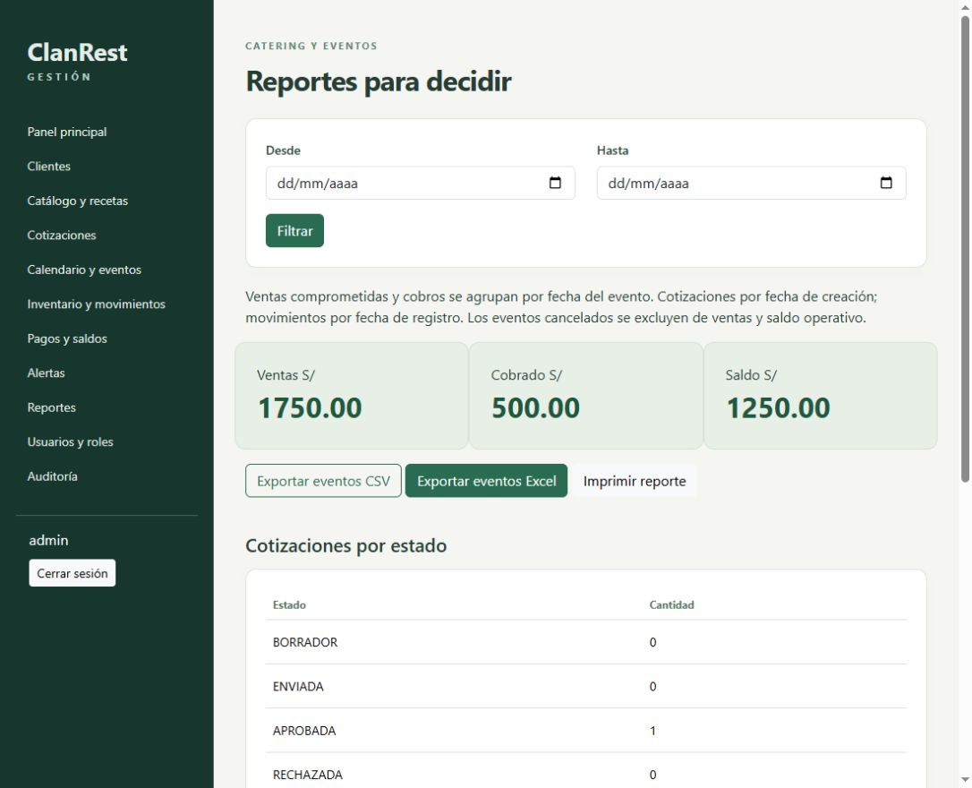
EVIDENCIA FUNCIONAL
07
Reporte Excel integrado al sistema
Qué demuestra
01
Endpoint protegido
02
Archivo XLSX real
03
Datos de eventos
04
Formato y filtros
05
Registro en Logback
ClanRest Gestión | Avance de Proyecto Final 3
Notes:
Mostrar el botón Exportar eventos Excel.
Descargar el archivo en vivo y abrirlo para evidenciar encabezados, datos y formato.

Slide 8
CALIDAD
08
TDD, pruebas y cobertura
RED
GREEN
20
Primero se escribió la prueba del reporte Excel.
Después se implementó el servicio y el endpoint.
pruebas aprobadas
La compilación falló porque ExcelReportService todavía no existía.
Las pruebas unitarias e integrales comprobaron el archivo generado.
82.8 %
cobertura de instrucciones
Evidencia: tdd-red.txt
Evidencia: tdd-green.txt
Maven + JUnit + JaCoCo
ClanRest Gestión | Avance de Proyecto Final 3
Notes:
Explicar el ciclo RED y GREEN con las evidencias guardadas.
Mencionar 20 pruebas correctas y 82.8 por ciento de cobertura de instrucciones.

Slide 9
BUENAS PRÁCTICAS
09
Seguridad, auditoría y versionamiento
Seguridad
Git y GitHub
1
Autenticación
Repositorio
Spring Security y contraseñas BCrypt.
Mehito-Pex/clanrest-gestion
2
Autorización
Roles ADMIN, COORDINADOR y ALMACEN.
Evidencias versionadas
Código fuente
Pruebas y cobertura
Documentación y presentación
Historial de cambios
3
Protección
CSRF, validación y consultas con JPA.
Auditoría: actor, acción, entidad y fecha
ClanRest Gestión | Avance de Proyecto Final 3
Notes:
Relacionar los tres roles con los permisos mostrados en el menú.
Abrir GitHub para mostrar el historial y los entregables del Avance 3.

Slide 10
CIERRE
10
Conclusiones y secuencia de demostración
Recorrido en vivo
1
Iniciar sesión como ADMIN
Resultado del Avance 3
2
Crear o consultar un cliente
ClanRest integra arquitectura por capas, recursos Java, controles de seguridad, pruebas y el alcance funcional comprometido.
3
Aprobar una cotización
4
Revisar evento, pago e inventario
5
Exportar reporte Excel
Entregables listos
Aplicación | Informe Word | Presentación | Javadoc | Evidencias
6
Mostrar pruebas y GitHub
Preguntas
ClanRest Gestión | Avance de Proyecto Final 3
Notes:
Realizar la demostración en el orden indicado.
Cerrar con los entregables verificables y responder mostrando el código cuando sea necesario.

